Slide 1
Docker
아주대학교 의료정보학과

Slide 2
Docker 란?
컨테이너 기반의 오픈소스 가상화 플랫폼
다양한 프로그램, 실행 환경을 컨테이너로 추상화하고 동일한 인터페이스를 제공하여 프로그램의 배포 및 관리를 단순하게 해 줌.
컨테이너안에는 라이브러리, 시스템 도구, 코드, 런타임 등 소프트웨어를 실행하는데 필요한 모든 것이 포함되어 있음

Slide 3
Docker와 VM의 차이
VM : Host OS 위에 Guest OS 전체를 올리는 방식
서버에서 VM에게 CPU, Memory를 일정 부분 할당
Docker : OS를 공유하고 격리된 프로세스를 올리는 방식
CPU, Memory를 필요한 만큼만 추가로 사용
App A
App B
Bin/Libs
Bin/Libs
App A
App B
Overhead
Guest OS
Guest OS
Bin/Libs
Bin/Libs
Hypervisor
Docker Engine
Host OS
Host OS
Server
Server

Slide 4



Docker를 도입하려는 이유
병원 정책 상 외부 인터넷 사용에 대한 방화벽 이 막혀 있음.
현재 인터넷을 사용하고 있는 서버들도 정보관리팀 정책 상 원래는 안되는 것이 맞지만, 왜 인지 모르게 현재 방화벽이 열려 있는 상태
DMZ 망
병원 망
의료정보학과 망

Slide 5
Docker를 도입하려는 이유
Offline 서버에 Docker를 활용해 사용자가 PC 혹은 리눅스 서버에서 세팅한 Images를 Offline 서버에 배포해 사용하기 위함.
이미 R, Python이 세팅 된 서버의 버전은 모두의 니즈를 채워줄 수 없고 관리자로서 의사결정에 어려움이 있음.
개인 환경 설정을 다른 Docker가 설치된 서버에서도 사용 할 수 있어 코드를 더 빨리 전달하고, 애플리케이션 운영을 표준화하고, 코드를 원활하게 이동하고, 리소스 사용률을 높여 비용을 절감할 수 있음.

Slide 6
Docker 설치
생략

Slide 7
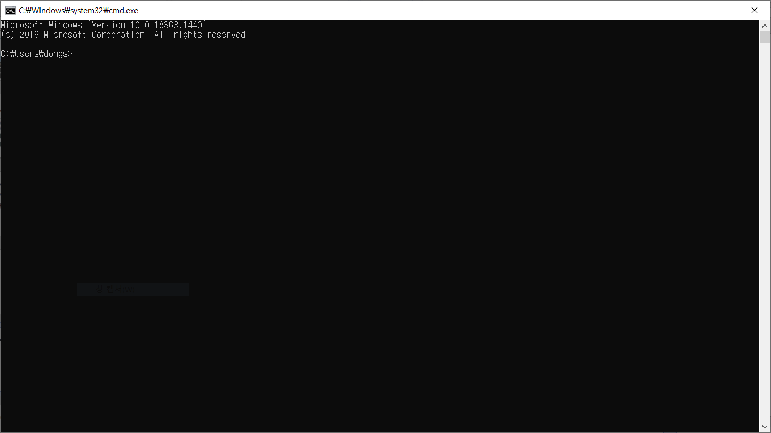
Docker 선행 조건
의료정보학과에서 사용하고 있는 리눅스 서버에 대한 기본적인 명령어
Dockerfile 내 명령어, ubuntu 서버 조작 시 필요
mkdir : 폴더 생성
apt install : apt 패키지 설치
cd : 경로 이동
ls : 해당 경로에 대한 디렉토리, 파일 리스트
chown : 폴더, 파일에 대한 권한 설정
Etc ..

Slide 8
Docker(image, container)
Image
container 실행에 필요한 파일과 설정 값 등을 포함하고 있는 것으로 상태를 가지지 않음.
한 개의 컨테이너에서 여러개의 컨테이너를 띄울 수 있음.
Container
image를 통해 생성된 것으로 상태를 가짐. (상태가 없으면 종료됨)
Image
Container
Container

Slide 9
Docker Image
Image를 생성하는 2가지 방법
Docker hub (https://hub.docker.com/)
직접 만든 이미지, 남이 만든 이미지, S/W 회사의 공식 이미지 등이 저장되어 있는 페이지
Dockerfile
Hub에 있는 이미지(OS 이미지, 특정 S/W 이미지 등..)를 바탕으로 직접 이미지를 커스터마이징, 관리 할 필요가 있을 때 Dockerfile 전용 언어를 이용해서 이미지를 만들 수 있음.

Slide 10
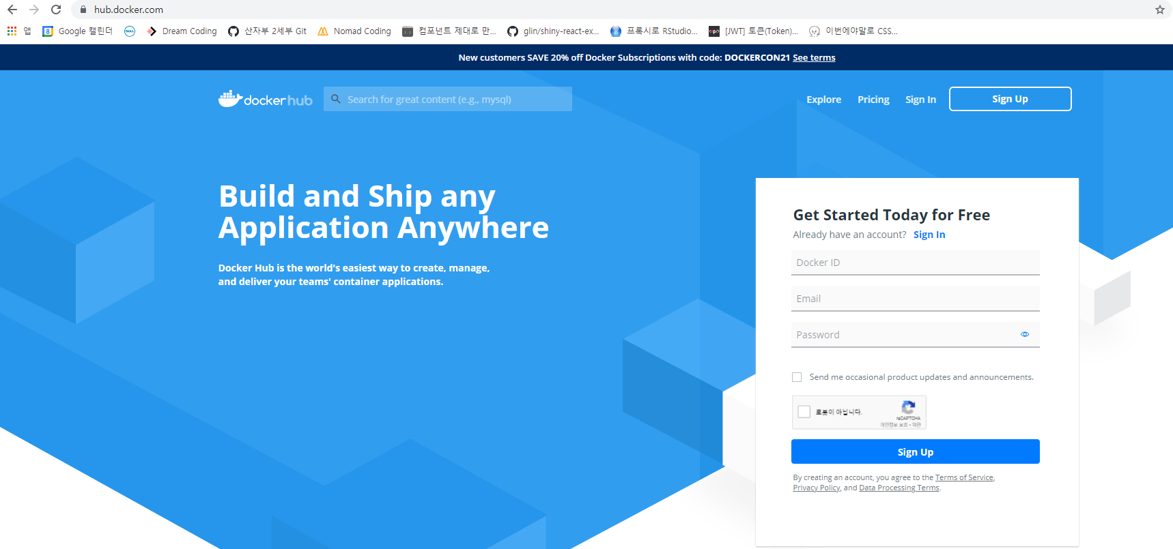
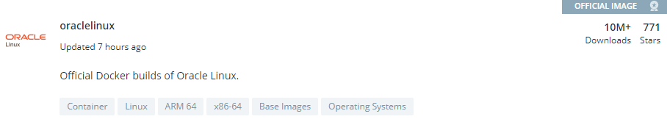
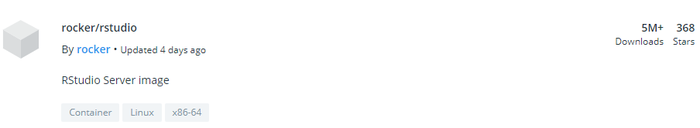
Docker Image
Docker hub (https://hub.docker.com/)
직접 만든 이미지, 남이 만든 이미지, S/W 회사의 공식 이미지 등이 저장되어 있는 페이지
Docker hub homepage 메인 화면
OFFICIAL IMAGES 혹은 Downloads 수가 많은 이미지 위주로 사용하며 해당 이미지를 클릭하면 이미지를 컨테이너로 사용하기 위한 방법을 알 수 있음.

Slide 11
Docker Image
Dockerfile
Hub에 있는 이미지(OS 이미지, 특정 S/W 이미지 등..)를 바탕으로 직접 이미지를 커스터마이징, 관리 할 필요가 있을 때 Dockerfile 전용 언어(DSL : Domain specific language)를 이용해서 이미지를 만들 수 있음.
FROM ubuntu:14.04
MAINTAINER Foo Bar foo@bar.com
RUN apt-get update
RUN apt-get install -y nginx
RUN echo "\ndaemon off;" >> /etc/nginx/nginx.conf
RUN chown -R www-data:www-data /var/lib/nginx
VOLUME ["/data", "/etc/nginx/site-enabled", "/var/log/nginx"]
WORKDIR /etc/nginx
CMD ["nginx"]
EXPOSE 80
EXPOSE 443

Slide 12
Docker Image 예시
# install PLP Packages
RUN R -e 'devtools::install_github("OHDSI/OhdsiRTools",ref="v1.9.1")’
RUN R -e 'devtools::install_github("OHDSI/OhdsiSharing",ref="v0.2.2")’
RUN R -e 'devtools::install_github("OHDSI/DatabaseConnector",ref="v4.0.2")’
RUN R -e 'devtools::install_github("OHDSI/FeatureExtraction",ref="v3.1.0")’
RUN R -e 'devtools::install_github("OHDSI/PatientLevelPrediction",ref="v4.0.5")’
RUN R -e 'devtools::install_github("OHDSI/BigKnn",ref="v1.0.0")’
RUN R -e 'devtools::install_github("OHDSI/Andromeda",ref="v0.4.1")’
# install PLE Packages
RUN R -e 'devtools::install_github("OHDSI/CohortMethod",ref="v4.0.0")’
RUN R -e 'devtools::install_github("OHDSI/MethodEvaluation",ref="v2.0.0")’
RUN R -e 'devtools::install_github("OHDSI/EmpiricalCalibration",ref="v2.0.2")’
# install additional packages
RUN R -e "install.packages('renv’)”
RUN R -e "install.packages('lubridate’)”
# create folders
RUN mkdir -p /home/rstudio/temp
RUN mkdir -p /home/rstudio/jdbc
RUN mkdir -p /home/rstudio/analysis
RUN mkdir -p /home/rstudio/result# install JDBC driver
RUN R -e "DatabaseConnector::downloadJdbcDrivers(dbms = 'oracle',pathToDriver = '/home/rstudio/jdbc’)”
RUN R -e "DatabaseConnector::downloadJdbcDrivers(dbms = 'postgresql',pathToDriver = '/home/rstudio/jdbc’)”
RUN R -e "DatabaseConnector::downloadJdbcDrivers(dbms = 'sql server',pathToDriver = '/home/rstudio/jdbc’)”
ADD install_packages.r /home/rstudio/
WORKDIR /home/rstudioRUN Rscript install_packages.r
RUN git clone -b develop https://github.com/ohdsi/databaseConnector.git
RUN chown -R rstudio:rstudio ./databaseConnector
FROM rocker/rstudio:4.0.5
LABEL maintainer "ABMI“
## install java
RUN apt-get update && \
apt-get install -y default-jdk
RUN R CMD javareconf
RUN R -e "install.packages('rJava', dependencies = TRUE)“
# install devtools
RUN apt-get updateRUN apt-get install -y \
build-essential \
libcurl4-gnutls-dev \
libxml2-dev \
libssl-dev \
libgit2-dev \
# install other
libfontconfig1-dev \
libcairo2-dev
RUN R -e "install.packages('devtools’)”
RUN R -e "install.packages('dplyr’)”
RUN R -e "install.packages('data.table’)”
RUN R -e "install.packages('shiny’)”
RUN R -e "install.packages('shinycssloaders’)”
RUN R -e "install.packages('shinydashboard’)”
RUN R -e "install.packages('R.utils’)”
RUN R -e "install.packages('rvg’)”

Slide 13
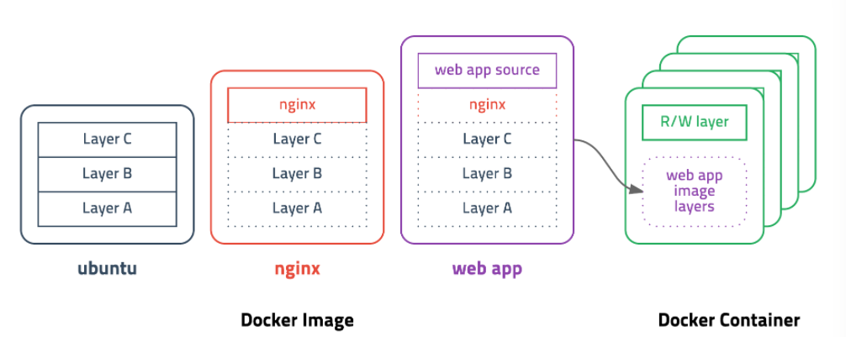
Docker layer
layer
image는 컨테이너를 실행하기 위한 모든 정보를 가지고 있기 때문에 수백MB의 용량을 가지고 있어 이미지를 받을 때 설정을 추가했다고 처음부터 다시 빌드하기엔 비효율적임.
위 문제를 해결하기 위해 Docker는 layer라는 개념을 사용해 상태를 저장하고 파일이 수정되면 추가 된 부분만 새로운 layer를 저장함.

Slide 14
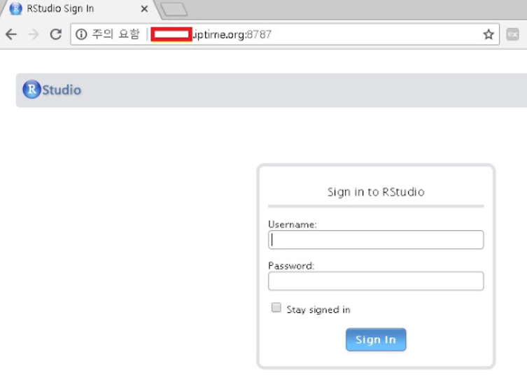
Docker Container
생성 된 Container는 상태를 가지며, 해당 상태가 종료될 때 까지 실행 상태를 유지함.
Ex) 서버에 Rstudio Server

Slide 15
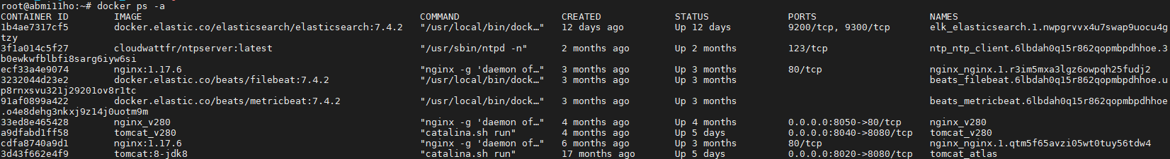
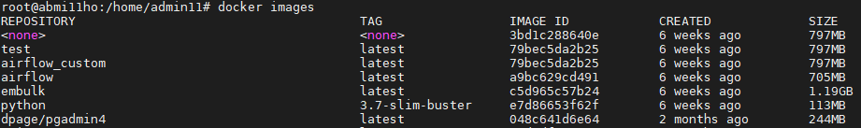
Docker 자주 사용하는 명령어
docker ps : 생성된 Docker Container 확인하는 명령어
docker ps –a // 생성된 Docker Container 중 STATUS를 가리지 않고 모두 띄움
docker images // 생성된 Docker image 확인하는 명령어
docker build : Dockerfile을 이용해 Docker images를 빌드하기 위한 명령어
docker build –t <Image Name>:<tag> . // 현재 경로에 있는 Dockerfile 을 바탕으로 <Image Name>:<tag> 이름의 이미지를 빌드

Slide 16
Docker 자주 사용하는 명령어
docker run : Image를 기반으로 Container를 생성
docker run -d –it –p <Server Port>:<Container Port> -v <host Directory>:<Container Directory> --name <Container Name> <Image Name>:<tag>
-it : Bash 명령어를 사용하기 위한 옵션
-d : Daemon 으로 사용하기 위한 옵션
-v : 호스트 디렉토리와 컨테이너 디렉토리 Link를 위한 옵션
--name : Container에 Name을 지정하는 옵션
-p : Container의 포트를 지정하기 위한 옵션
docker rmi : Images 삭제
docker rm : Container 삭제
docker rm –f <Container id> : 아이디 기반 컨테이너 삭제
docker rm `docker ps –a -q` : 실행 중이지 않은 컨테이너 삭제
docker exec : 실행 중인 컨테이너 내부로 들어가기 위한 명령어
docker exec –it <Container id>/bin/bash

Slide 17
Docker 폐쇄망 활용 명령어
docker save : Docker image를 tar 파일로 저장
docker save -o @@@@@.tar <Image>:<tag> // @@@@@.tar 이름으로 image:tag 이름을 가진 이미지를 저장함.
docker load : tar 파일로 저장된 Docker image를 로드
docker load -i @@@@@.tar // @@@@@.tar로 저장된 컨테이너를 생성함.

Slide 18
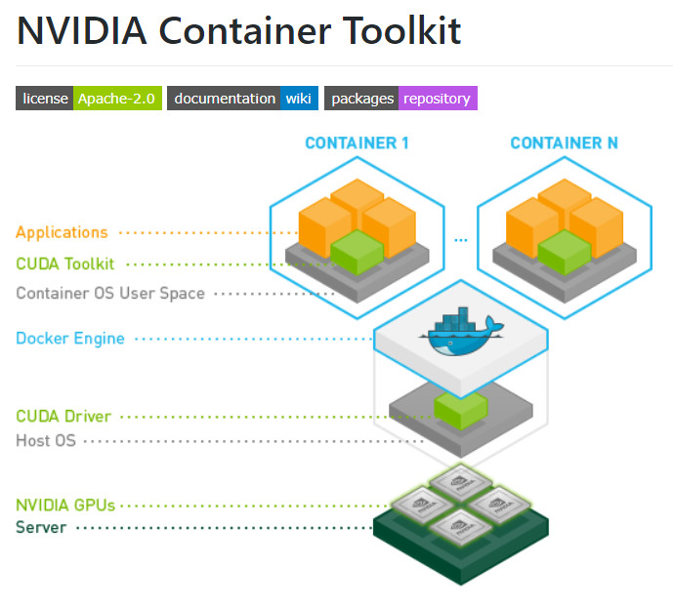
Docker GPU 활용
Docker 컨테이너 내에서 GPU를 활용하는 것은 Default가 아니며, container를 실행할 때 특정 옵션을 줘야함
https://github.com/NVIDIA/nvidia-docker

Slide 19
Docker-compose
하나의 서버에서 다중 컨테이너 애플리케이션을 정의하고 공유될 수 있도록 개발된 도구
yaml 파일 포맷에 여러 이미지, 환경을 정의해 여러 컨테이너를 한 번에 띄울 수 있음.

Slide 20
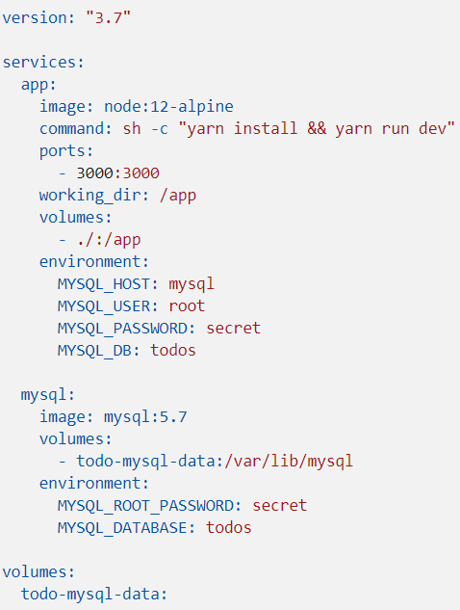
Docker-compose
APP 컨테이너 정의
DB 컨테이너 정의

Slide 21



Docker container orchestration
여러 서버에서 다중 컨테이너 애플리케이션을 정의하고 공유될 수 있도록 개발된 도구
yaml 파일 포맷에 여러 이미지, 환경을 정의해 여러 컨테이너를 한 번에 띄울 수 있음.

Slide 22
Docker Orchestration
여러 서버에서 다중 컨테이너 애플리케이션을 정의하고 공유될 수 있도록 개발된 도구
yaml 파일 포맷에 여러 이미지, 환경을 정의해 여러 컨테이너를 한 번에 띄울 수 있음.

